Slide 1
ScaleUp Denmark – Peter Torstensen
November 2016

Slide 2
LOV OM ELITEIDRÆT VS. SCALEUP DK
Alle kan lære at svømme men ikke alle kan blive olympisk mester i svømning
Alle kan blive startups men ikke alle kan blive scaleups

Slide 3
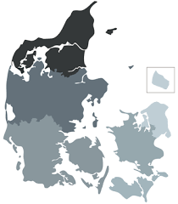
HVAD ER VORES POTENTIALE?
Ca. 1250 scaleups i dag men hvor mange har potentialet til at blive morgendagens scaleups:
10 til 15 ventureinvesteringer pr. år
40 til 60 innovationsmiljøinvesteringer
75 til 100 investeringer fra business angels
Vi må antage at talent er ligeligt fordelt på tværs af nationer og regioner, så det er ikke kun mængden af talent men hvor meget talent vi spilder som er afgørende og vi har ikke råd til at spilde meget

Slide 4
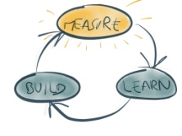
TENDENSER I DEN NY GENERATION AF SCALEUPS
Omkostninger ved at nå product-market fit falder
Cost of capital falder og flere muligheder opstår
Antal af tilbud til startups stiger
Barrierer for mobilitet bliver mindre
Bedre adgang til data og benchmarks
Nye metoder bliver stadig mere raffinerede

Slide 5
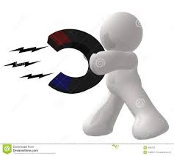
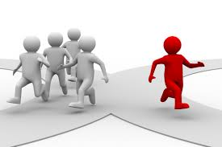
OPGAVEN ER KLAR
Tiltrække potentiale
Udvælge potentiale
Træne og udvikle potentiale
Finansiere potentiale
Opbygge helt ny viden om hvad der skaber succes

Slide 6
BRUGE KRÆFTERNE PÅ DE RIGTIGE
Sport:
Specifik fysik (talent)
Specifik psyke
Udvælgelse over lang tid
Specialiseret træning
Specialiserede faciliteter
Scaleups
Generisk – alle har det samme
Testes ikke
Pitch format
Generisk rådgivning
Stigende specialisering

Slide 7
HVAD VIL DET SIGE AT SKALERE
Antagelser
Feed-back
Business plan
Test/
eksperiment
Mønstre
Koncept
Action
Bevis
Problem/
løsning
Produkt/
marked
Effektivitet
Skalerbarhed

Slide 8
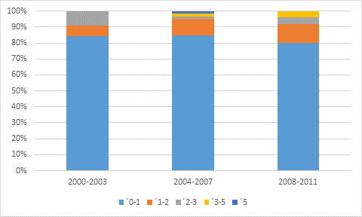
ØKOSYSTEMER ER SPECIALISEREDE
Hvad startups jagter:
Hastighed
Pris på input
Pris på eksperimenter
Pris på ekspert hjælp
RiSIKO
OMKOSTNINGER

Slide 9
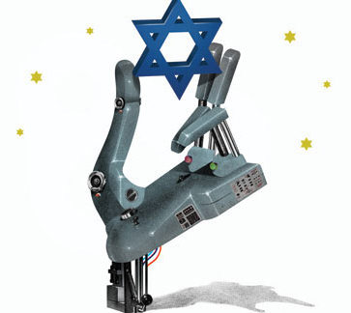
ØKOSYSTEMER ER MENNESKER SOM ENGAGERER SIG
Viden/indsigt
Virksomheder
Kapital
500 Serielle iværksættere
80 pct. af alle scaleups
Reinvestere tid og ressourcer
Træning/
service

Slide 10
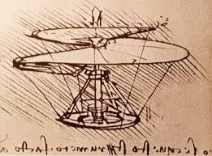
”Simplicity is the ultimate sophistication”
⌠
(∑input * Qinput) * ∆Input to action
P(Success) =
100-Size of opportunity (0-99)
∑input = Antallet af input
Qinput = Kvaliteten af input
∆Input to action = Teamets evne til at omsætte input til handling
100-Størreksen af muligheden (0-99) = Kvaliteten af innovation på en skala fra 1-100

Slide 11
SUCCES AVLER SUCCES
Tiltrækker
Mere
kapital
Udvikle en forretningsmodel for økosystemet
Skaber flere
muligheder
Skaber succes
Tiltrækker
Mere talent
Vi kan måle om vi nærmer os – antal ansøgere, kvalitet af ansøgere, evne til at tiltrække penge, succes
Tiltrækker
kapital
Skaber nye
muligheder
TALENT

Slide 12
IKKE KUN ”UNICORNS”
Skabe den næste generation er serielle scaleups der har tilegnet sig de rette kompetencer – hurtigere og billigere
Antal virksomheder
Fra 5 mio. kr. til 100 mio. kr.
Unicorns
Størrelse på virksomheder

Slide 13
SCALEUP DENMARK SOM STARTUP DER LEDER EFTER SKALERBARHED
VC Team som giver afkast: vs. Scaleup Denmark:
10 år og 50 mio. kr. 3 år og 12 mio. kr.
Antal virksomheder igennem vs. Antal personer som committer
Succes=antal+kapital Succes=kvalitet af ressourcer
Projekt som udløber vs. Økosystem som lever
Er det gennemført korrekt Finder forretningsmodel
Hver operatør er blevet uddannet vs. Ny indsigt i scaleup succes
Isolerede data Startups var på ”Østerbro”

